Slide 1
Lipofuccinose ceroide neuronal tipo 2 - cln2
Sociedade brasileira de genética médica
Coordenação de doenças raras /ses-df

Slide 2
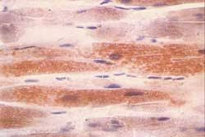
Definição
The neuronal ceroid lipofuscinoses (NCL; CLN)
Clinica e genenticamente heterogênea , neurodegenerativa
Acumulo intracelular de lipopigmento autofluorescente
Grupo de doença neurodegenerativa mais comum em crianças

Slide 3
Classificação
CLNs originalmente classificado pela idade de inicio :
CLN1 :inicio infantil,
CLN2:inicio infantil tardio
CLN3: inicio juvenile
CLN4:inicio no adulto
Com a identificação do defeito molecular -→
CLNs são atualmente classificadas numericamente segundo o defeito genico subjacente (Mole et al., 2005).

Slide 4
HETEROGENEIDADE
CLN1(256730) mutation in PPT1 gene on 1p34 2
CLN2 (204500), mutation in the TPP1 gene (607998) on chromosome 11p15;
CLN3 (204200), mutation in the CLN3 gene (607042) on 16p12;
CLN4A (204300), mutation in the CLN6 gene (606725) on 15q21; CLN4B (162350), mutation in the DNAJC5 gene (611203) on 20q13;
CLN5 (256731), mutation in the CLN5 gene (608102) on 13q;
CLN6 (601780), mutation in the CLN6 gene (602780) on 15q21;
CLN7 (610951), mutation in the MFSD8 gene (611124) on 4q28;
CLN8 (600143) and the Northern epilepsy variant of CLN8 (610003), mutation in the CLN8 gene (607837) on 8pter;
CLN10 (610127), mutation in the CTSD gene (116840) on 11p15; -→ forma congenita com microcefalia e convulsão
CLN11 (614706), mutation in the GRN gene (138945) on 17q;
CLN12 (610513), mutation in the ATP 13 A2 on 1p36
CLN13 (615362), mutation in the CTSF gene (603539) on 11q13;
CLN14 (611726), mutation in the KCTD7 gene (611725) on 7q11.
CLN9 (609055) has not been molecularly characterized.

Slide 5
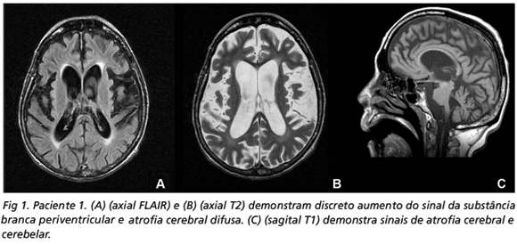
VARIABILIDADE
Aproximadamente 160 -→
NCL Mutation Database, http://www.ucl.ac.uk/ncl/).
Mutação associadas a formas menos agressivas
de inicio tardio e formas atípicas
Arq. Neuro -Psiquiatr.
vol.65 no.2,2007

Slide 6
CLN2 –QUADRO CLINICO
IDADE DE INICIO -2 A 5 ANOS
ACHADOS CLINICOS →EPILEPSIA REFRATÁRIA
ATAXIA +MIOCLONIA
PERDA VISUAL
PERDA DA FUNÇÃO MOTORA
PEERDA DA LINGUAGEM
PERDA DA DEGLUTIÇÃO
DETERIORAÇÃO MENTAL

Slide 7
DIAGNÓSTICO
DIGNÓSTICO COM USO DE TESTES DE DNA
IDENTIFICAÇÃO DE 13 GENES CAUSADORES DE DOENÇA FORNECEU A BASE PARA O ATENDIMENTO DOS MECANISMOS MOLECULARES DA LIPOFUCCINOIDE CEROIDE NEURONAL
BASE PARA O DESENVOLVIMENTO DE TERAPIA-ALVO
A INCIDENCIA DE CLN2 →9,0/100.000 OU 1 / 11,161 NASCIDOS VIVOS (Moore et al. (2008))

Slide 8
DIAGNÓSTICO DE CERTEZA
PARA CONFIRMAR A SUSPEITA CLINICA DE CLN2 :
RECOMENDAÇÃO PARA DIAGNÓSTICO LABORATORIAL : PADRÃO OURO -→ DEMONSTRAÇÃO DE DEFICIENCIA DA ATIVIDADE DA ENZIMA TPP1 (LEUCÓCITOS , FIBROBLATOS , SANGUE EM PAPEL FILTRO)
IDENTIFICAÇÃO DA MUTAÇÃO CAUSADORA EM CADA ALELO TPP1/CLN2 gene.
DUAS MJTAÇÕES PATOGENICAS EM TRANS É DIAGNPOSTICO PARA A DOENÇA .
. Mol Genet Metab. 2016 Sep;119(1-2):160-7

Slide 9
PERSPECTIVAS TERAPEUTICAS
TERAPIA-ALVO INCLUINDO :
TERAPIA DE DE REPOSIÇÃO ENZIMÁTICA
GENE TERAPIA
TERAPIA CELULAR
DROGAS FARMACOLÓGICAS PARA MODULAREM AS VIAS DO DEFEITO MOLECULAR
O DESENVOLVIMENTO DE TERAPIAS TORNA ESSENCIAL O DIAGNOSTICO PRECOCE PARA EFETIVIDADE DESSAS TEERAPIAS.
Lancet Neurol. 2019 Jan;18(1):107-116

Slide 10
PERSPECTIVAS TERAPEUTICAS
Schulz et al. (2018) ESTUDO MULTICENTRICO PARA AVALIAR O EFEITO DA INFUSÃO INTRAVENTRICULAR DE :
CERLIPONASE ALFA A CADA 2 SEMANAS EM CRIANÇAS COM CLN2 -→ IDADE ENTRE 3 A 16 ANOS.
CERLIPONASE ALFA -→(BRINEURA ) ENZIMA RECOMBINANTE
DA TRIPEPTIDIL-PEPTIDASE 1 (TPP 1)
Schulz, A., Ajayi, T., Specchio, N., de Los Reyes, E., Gissen, P., Ballon, D., Dyke, J. P., Cahan, H., Slasor, P., Jacoby, D., Kohlschutter, A., CLN2 Study Group. Study of Intraventricular Cerliponase Alfa for CLN2 Disease. New Eng. J. Med. 378: 1898-1907, 2018

Slide 11
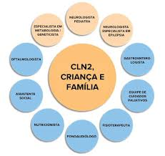
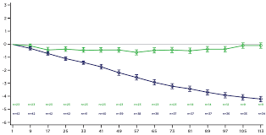
DOENÇA NEURODEGENERATIVA --→ MUDANÇA DE PARADIGMA
ALERTA DE DIAGNOSTICO PRECOCE-→ COM NOVAS TERAPIAS
CONCLUSÕES

